Slide 1
Пожары. Их причины и последствия

Slide 2
. “Рассказ о неизвестном герое”
С.Я. Маршак
Много столпилось
Людей на панели.
Люди в тревоге
Под крышу смотрели:
Там из окошка
Сквозь огненный дым
Руки
Ребенок
Протягивал к ним.
С дымом мешается
Облако пыли,
Мчатся пожарные
Автомобили,
Щелкают звонко,
Тревожно свистят.
Медные каски
Рядами блестят.
Миг - и рассыпались
Медные каски.
Лестницы выросли
Быстро, как в сказке.
Люди в брезенте -
Один за другим -
Лезут
По лестницам
В пламя и дым...

Slide 3
Что такое пожар?

Slide 4
Пожа́р — неуправляемое, несанкционированное горение веществ, материалов и газовоздушных смесей вне специального очага. Пожары наносят значительный материальный ущерб и большие человеческие жертвы. Подразделяются на наружные и внутренние, открытые и скрытые.

Slide 5
Каковы причины пожаров?
Основными причинами пожаров являются:
Неисправность электроприборов и электропроводки - 26,5%
Неосторожность при курении – 24,5%
Неисправность печного оборудования - 18,7%
Другие причины (поджоги, природные факторы и .т.д.) – 18,1%
Неосторожное обращение с огнём – 11,2%
Шалости детей – 0,7%

Slide 6
Предметы,
требующие
особой
осторожности:

Slide 7
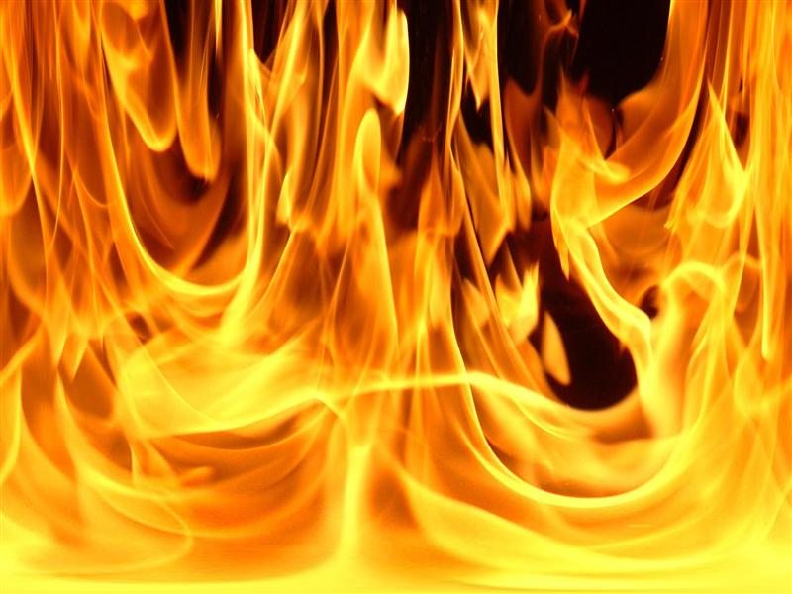
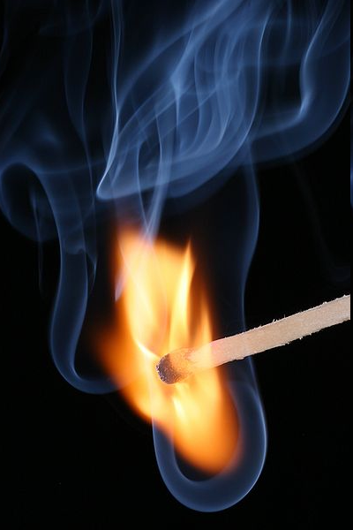
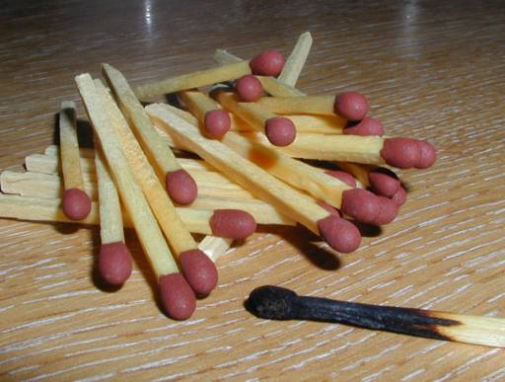
Спи́чка — палочка (черенок, соломка) из горючего материала, снабжённая на конце зажигательной головкой, служащая для получения открытого огня.

Slide 8
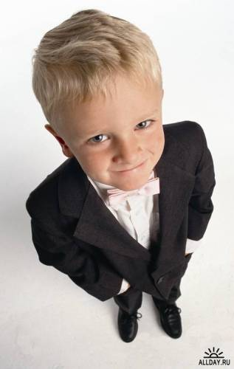
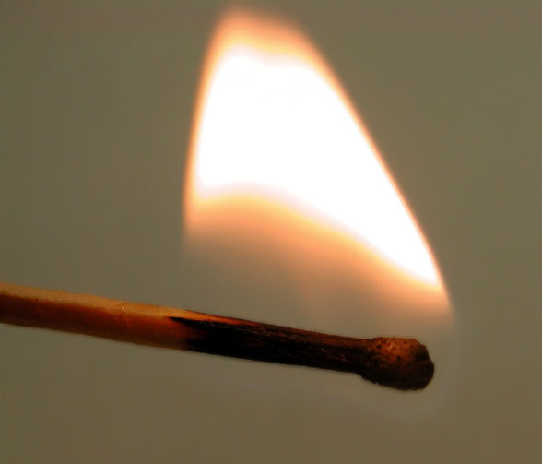
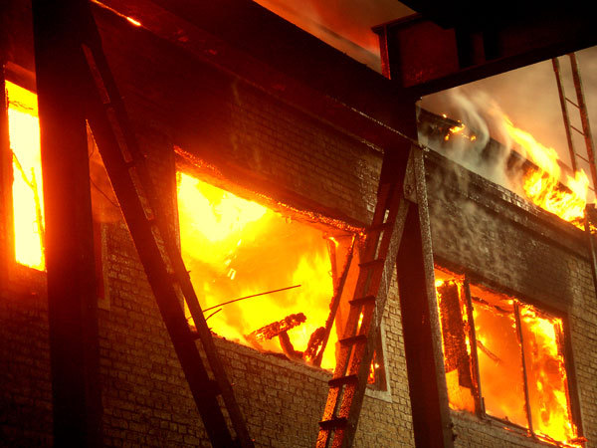
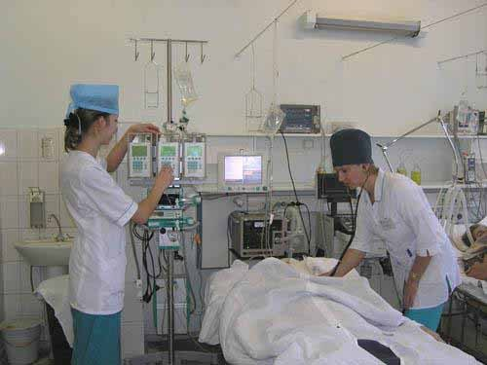

Slide 9
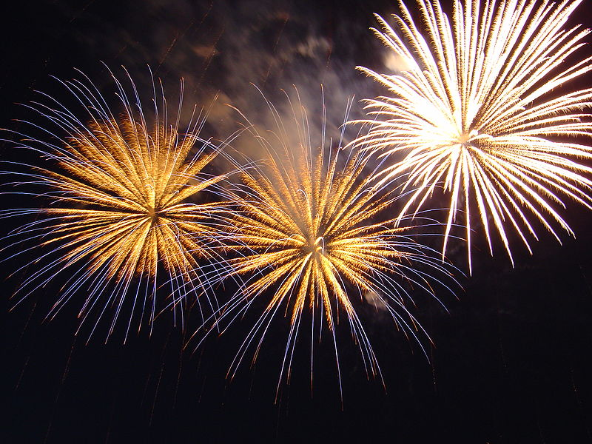
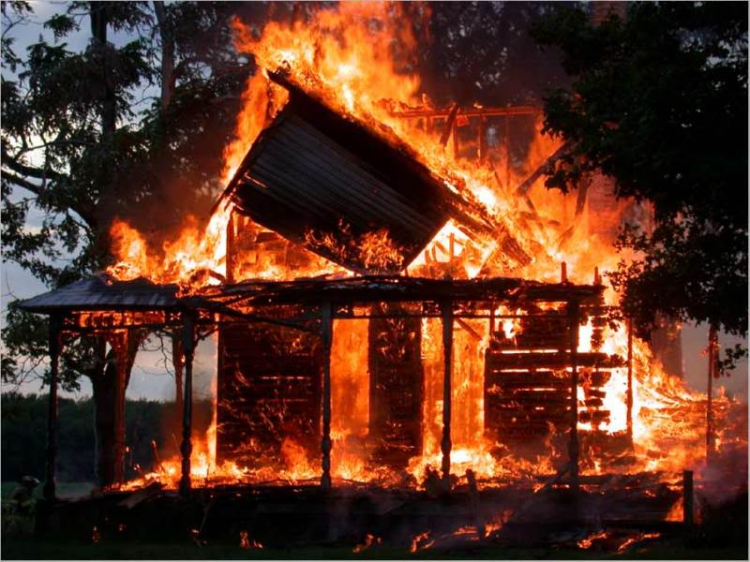
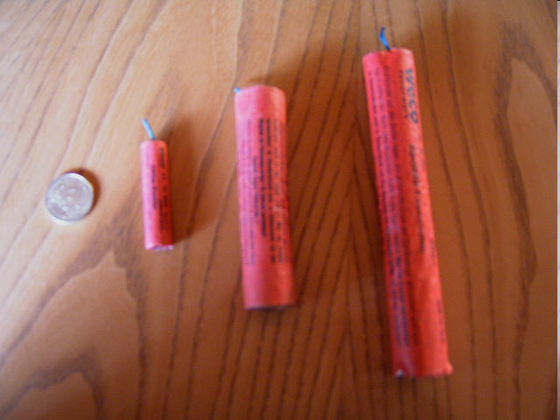
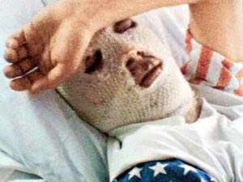
Пироте́хника — приготовление горючих составов и сжигания их для получения определенного сигнала или эффекта. Делится на: 1) военную и 2) потешную. Материалами служат: уголь, сера, селитра, бертолетова соль, соли бария, стронция, меди, кальция, порох, древесные и металлические скидки и т. п.

Slide 10
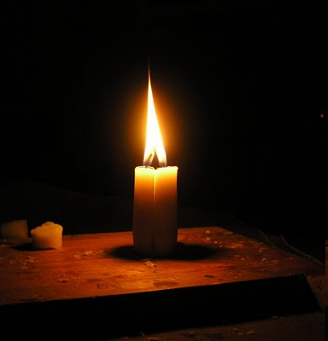
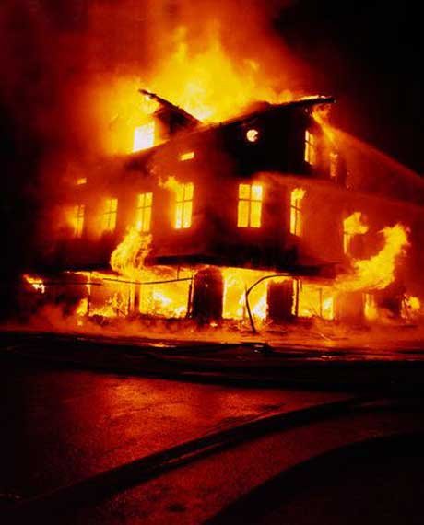
Свеча́ — приспособление для освещения, имеющее чаще всего вид цилиндра из твёрдого горючего материала, который в растопленном виде подводится к пламени с помощью фитиля.

Slide 11
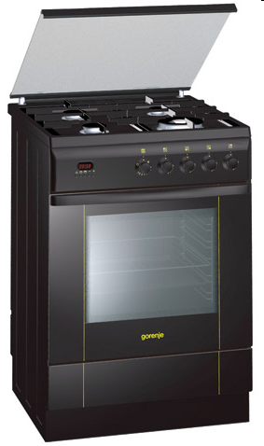
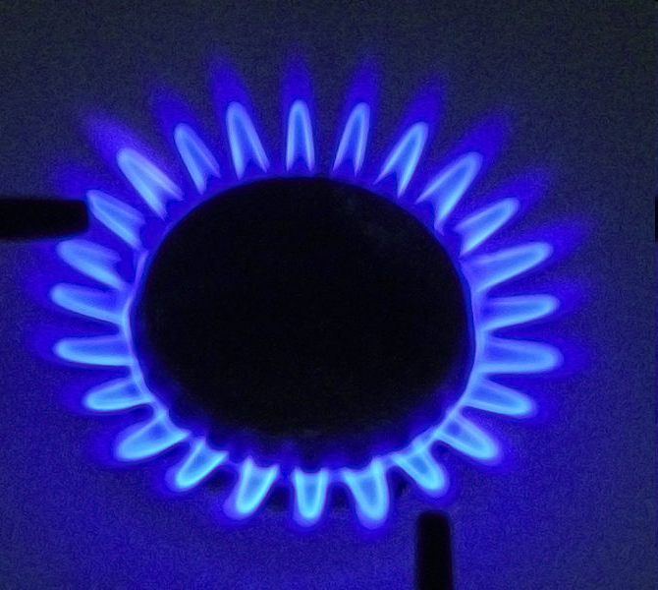
Газовая плита — кухонная плита, работающая на природном газе. Газ проходит через сопло (жиклер), смешивается с воздухом, полученная газовоздушная смесь через рассекатель горелки, выходит через боковые отверстия, воспламеняется.

Slide 12
Не оставляйте без
присмотра
огонь
спички, свечи, плиты

Slide 13
Телефон МЧС и
пожарной службы
01

Slide 14
Боевые действия
пожарной охраны
Боевые действия по тушению пожаров начинаются с момента получения сообщения о пожаре пожарной охраной и считаются законченными по возвращении подразделения пожарной охраны на место постоянной дислокации.
Действия пожарной охраны включают в себя:
обработку вызовов;
выезд и следование к месту вызова (пожара);
разведку;
спасание людей и имущества;
боевое развертывание;
ликвидацию горения;
выполнение специальных работ;
сбор и возвращение в подразделение.
Боевые действия могут выполняться одновременно

Slide 15
Спасибо
за
внимание

